Slide 1
Godkjent og signert regnskap 2018-19

Slide 2
Budsjett 2019-2020, orientering
Et revidert budsjettforslag ble gjennomgått og vedtatt. Styret bemerket at budsjettert driftsresultat ikke er akseptabelt på sikt og at vi bør sikte mot et budsjett som er i balanse. Eventuelt må styret bli enig om hvilket minimum nivå for egenkapital som vi vil akseptere.
Det var enighet om å vurdere hvilke muligheter som kan eksistere med å hente penger til prosjekter fra legater til eksisterende og nye prosjekter o.l.
Styre har vedtatt å øke kontigenten fra 1400 til 1600 kr per halvår. Kontigenten er ikke justert på 5 år (minimum)

Slide 3
Vi bygger et godt fellesskap....
- et godt program er en av flere ting som vil gi oss et interessant, lærerikt, sosialt fellesskap og om mulig – utfordre oss i måten vi er, tenker og samhandler med andre. Årets program er som følger:

Slide 4
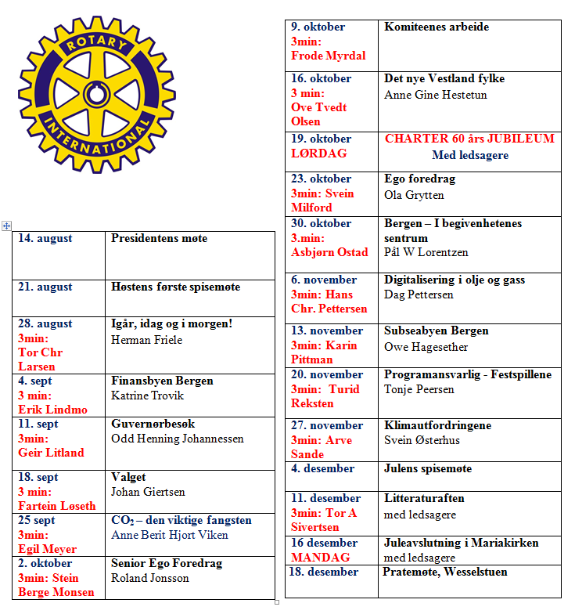
Vi har 20 møter
11 eksterne foredragsholdere
Hvorav 5 kvinner

Slide 5
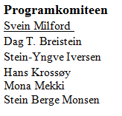
Mitt oppdrag til Programkomiteen var og er:
- presenter det Unike Bergen som gjør at vi er glad i byen vår og som gjør oss spesielle:
- gamle og nye penger
- forskningsmiljøer, miljø og klima forkning i verdenstoppen
- havbruks Bergen, «verden» samlet i vår by
- Bergen, en Subsea pådriver og senter innen Olje og Gass verdenen
- Festspillene, arena langt utover landets grenser
Selv er jeg innflytter til Bergen og kom hit i 1981. Da hadde jeg allerede truffet «jenten fra Bergen», men det er flere grunner til at jeg trives !
Jeg er en realist, i mer enn en forstand, håper jeg, uteksaminert Sivilingeniør fra gamle stolte NTH. Realfaget og dets arbeidsliv har alltid engasjert meg. Etterhvert har jeg innsett at vi også trenger økonomer og et kulturliv. Dette finner jeg i Bergen og var mitt oppdrag til komiteen. Et spennende høstprogram vil forsettes inn i 2020 hvor mere av det indre liv og bedriftsbesøk er på min ønskeliste.

Slide 6
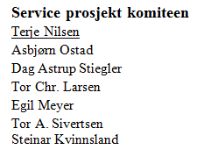
....samfunnsnyttige prosjekter lokalt
- vi har ett flott, relativt nytt prosjekt med Brann sitt gatelag. Dette skal engasjere og hjelpe mennesker ut av en vanskelig rusavhengighet gjennom fotball, kameratskap og respekt.
Vår Service Prosjekt Komite leder dette arbeidet samt vårt eldste og meget sosiale Skogryddingsprosjekt

Slide 7
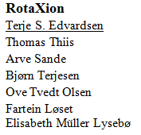
Et av våre «flaggskip» er RotaXion. Et unikt samarbeid med Ny-Kronborg skole, støttet av Balderstiftelsen. Gi barn opplevelser, utfordre deres grenser, utvikle seg gjennom positive erfaringer sammen med andre ungdommer og voksne. RotaXion ledes som sedvane av vår innkommende president sammen med:

Slide 8
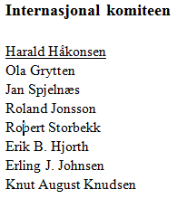
I år har vi også en utvekslingsstudent hvor familien Nybråten igjen er vertsfamilie. Klubbens medlemmer må støtte aktivt opp om dette arbeidet. Vår kontakt er Randi Solberg
Uten ett internasjonalt prosjek fyller ikke en Rotary klubb sitt internasjonale mål. Jeg ønsker at vi skal vidreutvikle vår engasjement som vil frontes av vår Internasjonale Komite

Slide 9
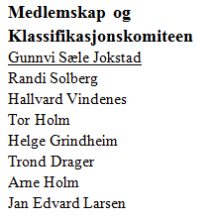
Vi må utvide nettverket dvs rekruttere flere medlemmer til denne flotte klubben. Jeg ønsker primært å rekrutere yngre personer (45-55 årsklassen?), øke kvinneantallet og om vi får flere ulike yrker representert så er det en ekstra bonus! Rekrutering vil sikre klubben og oss medlemmer en livskraftig klubb også i fremtiden. Selv om Medlemsskapskomiteen skal lede dette arbeidet, vil jeg ønske/kreve at alle komiteer minst rekruterer ett nytt medlem, styret ikke unntatt. Dette vil gi oss minst 8 nye venner innen våren 2020.
Vi er alle «selgere» og vi må «selge» budskapet om våre projekter, kameratskap og sosiale nettverk.

Slide 10
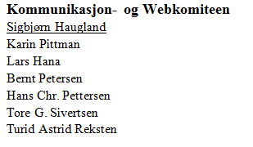
...er vi enig da? Vi har det flott og meningsfullt sammen! Hva med alle de andre? Dette må vi jo få kommunisert ut til potensielle medlemmer og samfunnet forøvrig! Vi er heldige at vi har en Kommunikasjon og Webkomite som er i stand til å få dette ut gjennom vår Hjemmeside og Facebook. Vi andre må hjelpe til å fremskaffe innholdet, følgende komite har verktøyet:

Slide 11
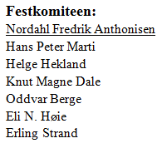
I år vil Festkomiteen gi oss ennå flere «byggestener» – kom og finn ut hva de vil gjøre
– vi trenger flere med på denne sosiale arenaen!
Vår sosiale felleskap utvikles og styrkes når vi møtes på ulike arenaer. Friske meningsutvekslinger, gode historier - sammen med god mat og dertil drikke er viktige byggestener tilrettelagt av Festkomiteen:

Slide 12
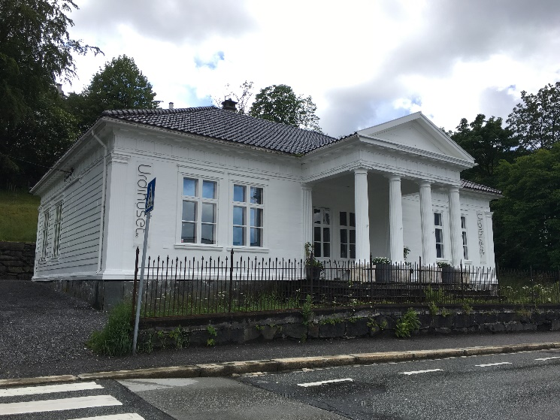
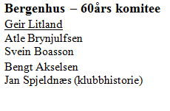
Hurra!!!
Vi er 60 år og like vitale – 19 Oktober feirer vi oss selv og klubben sammen med våre partnere!
Dette er en komite verdig som har planlagt og vil gjennomføre vårt store jubileum:
Urdihuset i Michael Krohnsgt 62 er pyntet og reservert. Du er også tidligere orientert og vi håper og forventer en flott feiring med deg tilstede!

Slide 13
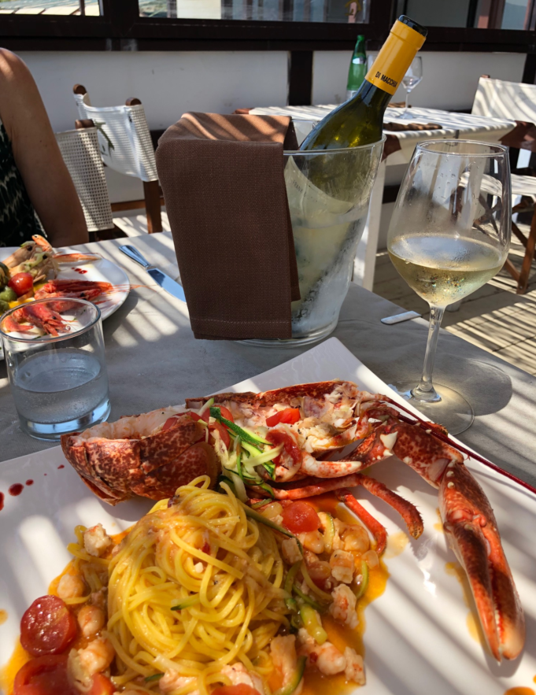
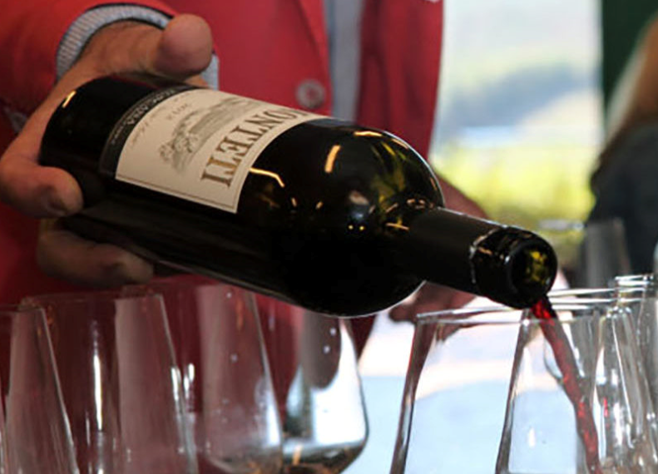
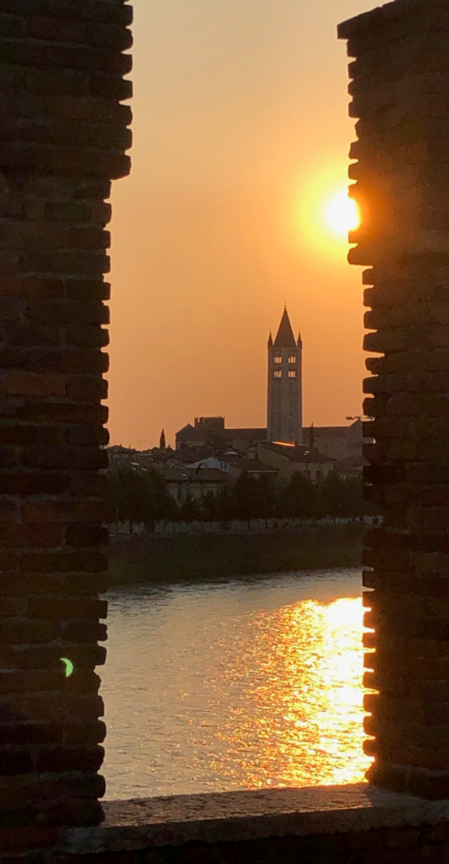
.....vi jobber også med en fellestur til Maremma/Toscana om ett år. Tenk deg om før du legger faste planer for September/Oktober 2020. Da drar vi på en kulturell tur hvor vi fyller magen med god mat og toskanas viner, finner ut hvorfor Italia har verdens beste oliven olje og knytter ennå tettere bånd gjennom en fellesreise med parnere – en oval weekend!
To be continued....

Slide 14
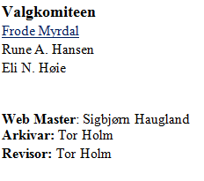
Til å drifte og gjennomføre våre felles forpliktelser har jeg et flott styre med meg bestående av:
Innkommende president: Terje Steen Edvardsen
Styremedlem: Stein-Yngve Iversen
Sekretær: Rune Hansen
Kasserer: Erik Lindmo
Past president: Eli Neshavn Høie
Nytt styremedlem: ??
I kulissene jobber:

